Slide 1
ПЕДАГОГИЧЕСКИЙ СОВЕТ
07.11.2013

Slide 2
ДОКУМЕНТЫ ШКОЛЫ
ПЕРСПЕКТИВНЫЙ ДОЛГОСРОЧНЫЙ план, который показывает цели образования и образовательную систему школы в будущем, те цели и ту систему, которая должна быть создана за счет завтрашних нововведений
ПРОГРАММА РАЗВИТИЯ ШКОЛЫ
ПРОГРАММА РАЗВИТИЯ «ШАНС» НА 2011-2015 ГОД

Slide 3
ДОКУМЕНТЫ ШКОЛЫ
это нормативный документ, определяющий приоритетные ценности и цели, особенности содержания, организации учебно-методического обеспечения образовательного процесса
ОСНОВНАЯ ОБРАЗОВАТЕЛЬ-НАЯ ПРОГРАММА ШКОЛЫ

Slide 4
документы школы:
анализ деятельности педагогического коллектива, разработка целей, задач работы на новый учебный год, определение путей совершенствования работы школы.
ГОДОВОЙ ПЛАН РАБОТЫ ПЕДАГОГИЧЕСКОГО КОЛЛЕКТИВА

Slide 5
документы школы:
документ, определяющий состав учебных дисциплин, изучаемых в данном учебном заведении, их распределение по годам в течение всего срока обучения
УЧЕБНЫЙ ПЛАН

Slide 6
документы школы:
зарегистрированный и утвержденный в установленном законом порядке свод правил, регулирующий основные виды деятельности организации, определяющий ее цели и задачи, принципы образования и деятельности, структуру, устройство, отношения с другими лицами и государственными органами, права и обязанности
УСТАВ школы

Slide 7
ТЕМА ПЕДАГОГИЧЕСКОГО СОВЕТА:
Основная образовательная программа образовательного учреждения как инструмент реализации ФГОС

Slide 8
ФГОС НОО
Федеральный уровень
Примерная основная образовательная
программа начального
общего образования (80%)
Участие
региона
Основная образовательная программа ОУ разрабатывается самостоятельно (на 20%)
Основная образовательная программа
образовательного учреждения
Уровень
образовательного
учреждения

Slide 9
ФГОС НОО Требования к структуре основной образовательной программы
Основная образовательная программа начального общего образования должна содержать следующие разделы:
пояснительная записка;
планируемые результаты освоения обучающимися основной образовательной программы;
учебный план ;
программа формирования универсальных учебных действий у обучающихся на ступени начального общего образования;
программы отдельных учебных предметов, курсов;
программа духовно-нравственного развития, воспитания обучающихся ;
программа формирования культуры здорового и безопасного образа жизни;
программа коррекционной работы;
система оценки достижения планируемых результатов.

Slide 10
РАЗДЕЛ 1 Пояснительная записка должна раскрывать:
цели реализации основной образовательной программы, конкретизированные в соответствии с требованиями Стандарта к результатам освоения обучающимися основной образовательной программы;
принципы и подходы к формированию основной образовательной и состава участников образовательного процесса конкретного образовательного учреждения;
общую характеристику основной образовательной программы.

Slide 11
РАЗДЕЛ 2. Планируемые результаты освоения обучающимися основной образовательной программы
Планируемые результаты - система обобщенных личностно-ориентированных целей образования,
обеспечивают связь между требованиями Стандарта, образовательным процессом и системой оценки результатов освоения основной образовательной программы начального общего образования,
являются основой для разработки основных образовательных программ начального общего образования образовательных учреждений
являются содержательной и критериальной основой для разработки учебных программ и учебно-методической литературы, системы оценки качества освоения обучающимися основной образовательной программы

Slide 12
РАЗДЕЛ 3. Учебный план
Базисный учебный план - нормативная основа для разработки учебного плана образовательного учреждения
Базисный учебный план состоит из двух частей:
обязательной части и части, формируемой участниками образовательного процесса, включающей в том числе и внеурочную деятельность
В учебном плане образовательного учреждения отражаются основные показатели базисного учебного плана:
состав учебных предметов;
недельное распределение учебного времени, отводимого на освоение содержания образования по классам, учебным предметам;
общий и максимальный объем аудиторной нагрузки обучающихся;
направления внеурочной деятельности, формы ее организации, а также привлекаемые для ее реализации ресурсы

Slide 13
РАЗДЕЛ 4. Примерная программа формирования универсальных учебных действий
Примерная программа формирования универсальных учебных действий:
устанавливает ценностные ориентиры ;
определяет понятие, функции, состав и характеристики;
выявляет связь универсальных учебных действий с содержанием учебных предметов;
определяет условия, обеспечивающие преемственность программы формирования у обучающихся универсальных учебных действий при переходе начальному к основному общему образованию.

Slide 14
РАЗДЕЛ 5. Примерные программы учебных предметов, курсов
В соответствии с ФГОС программы включают:
пояснительную записку,
общую характеристику учебного предмета;
описание его места в учебном плане и ценностных ориентиров его содержания;
личностные, метапредметные и предметные результаты освоения учебного предмета;
основное содержание учебного предмета;
примерное тематическое планирование с определением основных видов учебной деятельности обучающихся;
описание материально-технического обеспечения образовательного процесса.

Slide 15
РАЗДЕЛ 6 Примерная программа духовно-нравственного развития и воспитания обучающихся
является ориентиром для формирования всех разделов основной образовательной программы.
концептуальной и методической основой разработки образовательным учреждением собственной программы
Структура:
Цель и задачи духовно-нравственного развития и воспитания
Ценностные установки духовно-нравственного развития и воспитания российских школьников
Основные направления и ценностные основы духовно-нравственного развития и воспитания
Содержание духовно-нравственного развития и воспитания обучающихся
Совместная деятельность школы, семьи и общественности по духовно-нравственному развитию и воспитанию
Планируемые результаты духовно-нравственного развития и воспитания

Slide 16
РАЗДЕЛ 7 Примерная программа формирования культуры здорового и безопасного образа жизни
комплексная программа формирования знаний, установок, личностных ориентиров и норм поведения, обеспечивающих сохранение и укрепление физического и психологического здоровья обучающихся как одного из ценностных составляющих, способствующих познавательному и эмоциональному развитию ребенка, достижению планируемых результатов освоения основной образовательной программы начального общего образования.

Slide 17
РАЗДЕЛ 8. Программа коррекционной работы школы.
Обязательная часть для школ, обучающих детей с ОВЗ.

Slide 18
РАЗДЕЛ 9. СИСТЕМА ОЦЕНКИ ДОСТИЖЕНИЯ ПЛАНИРУЕМЫХ РЕЗУЛЬТАТОВ
объектом системы оценки содержательной и критериальной базой выступают планируемые результаты
функциями являются:
ориентация образовательного процесса на духовно-нравственное развитие и воспитание школьников, достижение планируемых результатов освоения основной образовательной программы начального общего образования;
обеспечение эффективной «обратной связи», позволяющей осуществлять регулирование (управление) системы образования

Slide 19
РАЗДЕЛ 9. СИСТЕМА ОЦЕНКИ ДОСТИЖЕНИЯ ПЛАНИРУЕМЫХ РЕЗУЛЬТАТОВ
Основными направлениями и целями оценочной деятельности в соответствии с требованиями Стандарта являются:
оценка результатов деятельности общероссийской, региональной и муниципальной систем образования с целью получения, обработки и предоставления информации о состоянии и тенденций развития системы образования;
оценка результатов деятельности образовательных учреждений и работников образования с целью получения, обработки и предоставления информации о качестве образовательных услуг и эффективности деятельности образовательных учреждений и работников образования;
оценка образовательных достижений учащихся с целью итоговой оценки подготовки выпускников общеобразовательной школы

Slide 20
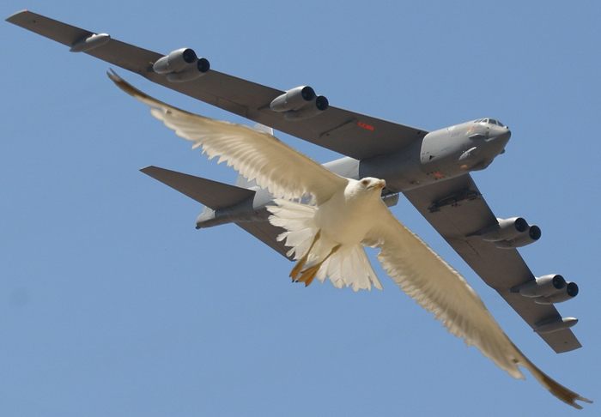
«Выживает не самый сильный и не самый умный,
а тот, кто лучше всех откликается на происходящие изменения»
Ч.Дарвин
Чарльз Дарвин

